Slide 1
UNIVERSIDADE FEDERAL DE PELOTAS
Especialização em Saúde da Família
Modalidade a Distância
Turma 8
Trabalho de Conclusão de Curso
Melhoria das ações de prevenção e controle dos cânceres de colo de útero e de mama na UBS Corredores, Campo Maior, PI
Especializado: Norbey Hernandez Perez
Orientadora: Niviane Genz
Pelotas, 2015

Slide 2
Introdução
Os cânceres do colo de útero e de mama estão entre os mais comuns entre as mulheres.
O câncer de mama é o segundo tipo mais frequente de câncer nas mulheres em todo o mundo e constitui-se na quarta causa de morte de mulheres por câncer no Brasil.
Os dois tipos de câncer, contudo, têm chances altíssimas de cura quando descobertos em estágios iniciais.
A prevenção dessas doenças está baseada no rastreamento da população feminina por meio da detecção precoce de lesões pré-cancerosas, por meio de exames citopatológicos e exames mamográficos.
BRASIL, 2013

Slide 3
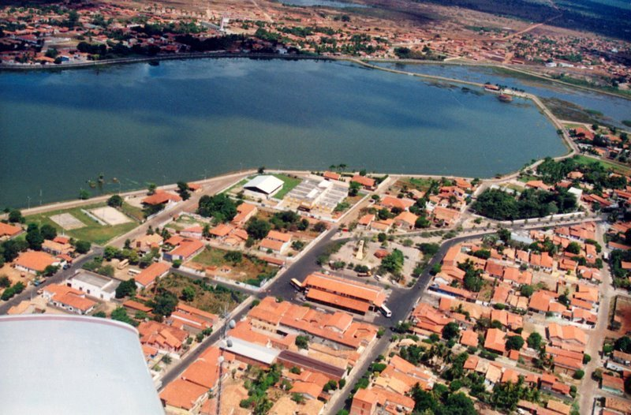
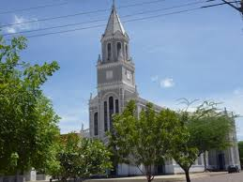
Caracterização do município
“Campo Maior” município do Piauí.
Localizado à 125m acima do nível do mar e possui uma área territorial de 1.699,383 km².
População estimada em 45.180 habitantes.
O sistema de saúde: 17 UBS, das quais sete estão em fase de construção, incluindo a qual estou atuando, Unidade Corredores.

Slide 4
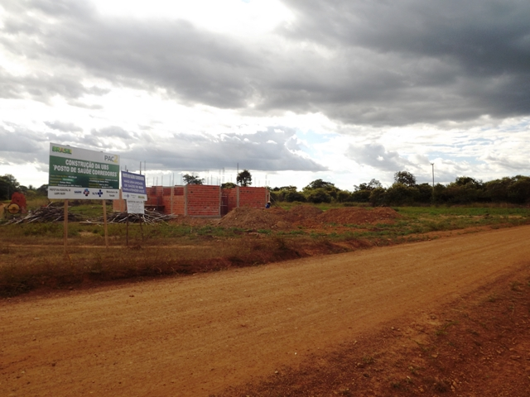
Caracterização Da Unidade Básica de Saúde
A UBS Corredores localizada em zona rural, distante 50 km do município de Campo Maior.
1 Equipe de saúde: 1 médico, 1 enfermeira, 2 técnicos de enfermagem, 1 auxiliar de enfermagem, 1 secretária e 6 ACS.
Não contamos com equipe de saúde bucal.
O local de atuação é adaptado, pois a unidade ainda está em construção,
A população é de 1500 pessoas, com predominância do sexo feminino em uma relação de 6 mulheres para cada 1 homem.

Slide 5
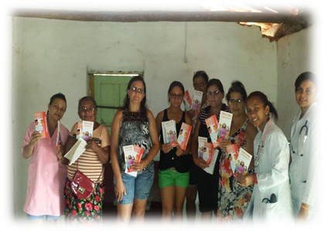
Situação da ação programática em nossa Unidade antes da intervenção
Das 218 mulheres pertencentes à área de abrangência da Unidade entre 25 e 64 anos, somente 58 estavam com consulta e exame citopatológico em dia perfazendo uma cobertura de 26%.
Para o controle do câncer de mama, a cobertura era de 43%, ou seja, 40 mulheres atendidas com encaminhamento para realização de exame mamográfico de um total de 107 mulheres.
Sem estrutura física.
Registros desatualizados .

Slide 6
Objetivo geral
Melhorar a prevenção e controle do câncer de colo de útero e de mama na UBS Corredores, Campo Maior, PI.

Slide 7
Metodologia
Projeto estruturado para o período de 16 semanas.
Prevenção e controle dos cânceres de colo uterino e de mama entre mulheres pertencentes à faixa entre 25 e 64 anos e 50 e 69 anos, respectivamente da Unidade Básica de Saúde Corredores do Município de Campo Maior/PI.
Foram planejadas ações nos eixos de Monitoramento e Avaliação, Organização e Gestão do Serviço, Engajamento Público e Qualificação da Prática Clínica.
Foram convidadas a participar da intervenção todas as mulheres entre 25 e 69 anos pertencentes à área de abrangência da Unidade.

Slide 8
Realização de visita domiciliar.

Slide 9
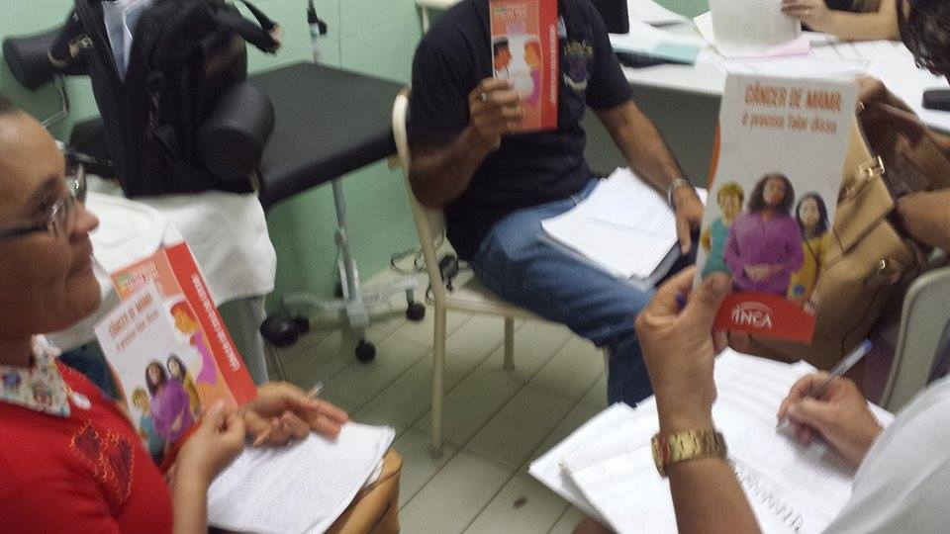
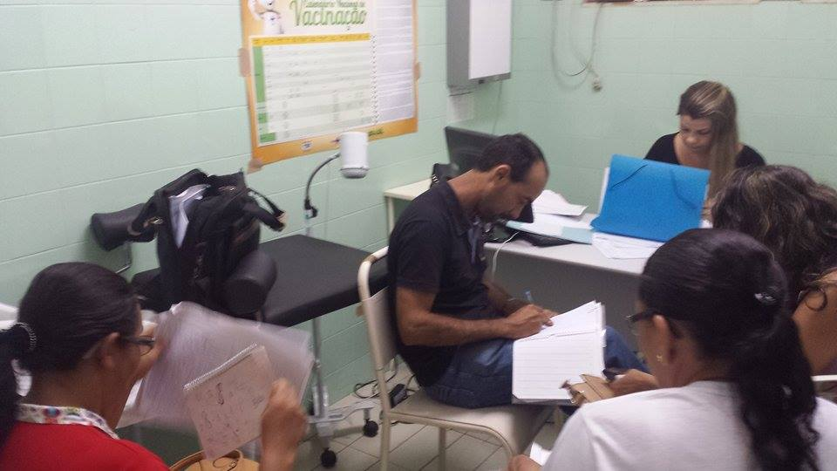
Ações
Qualificação da Prática Clínica
Capacitar a equipe da unidade de saúde

Slide 10
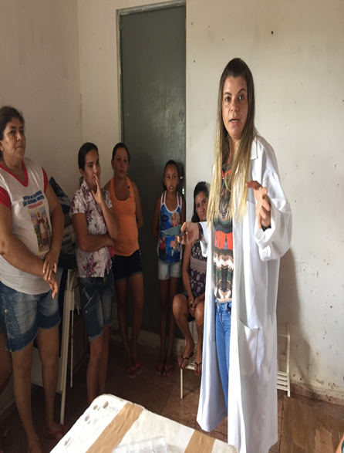
Monitoramento e avaliação

Slide 11
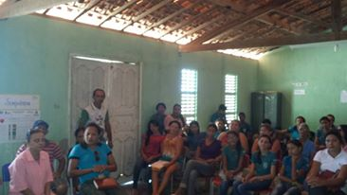
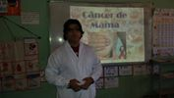
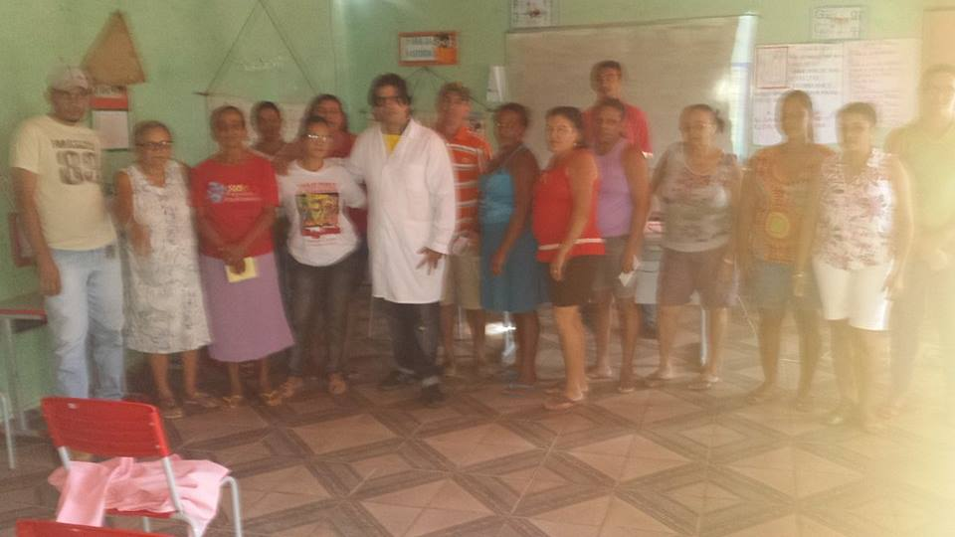
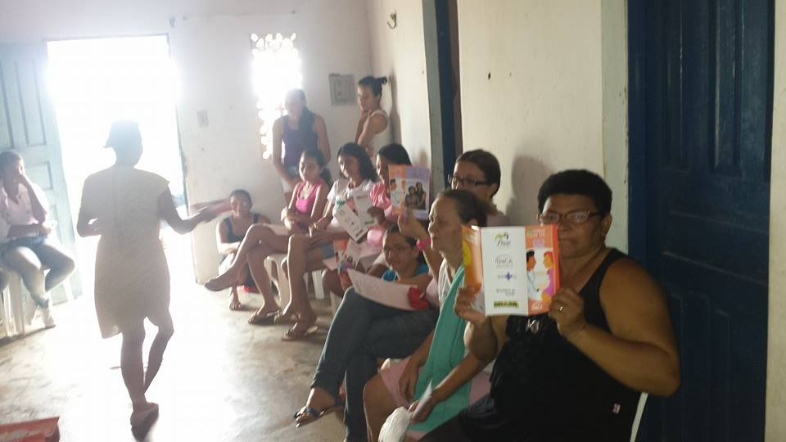
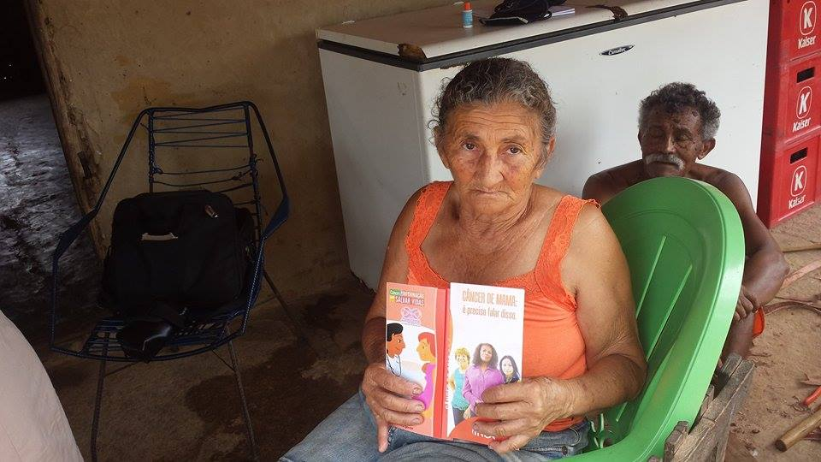
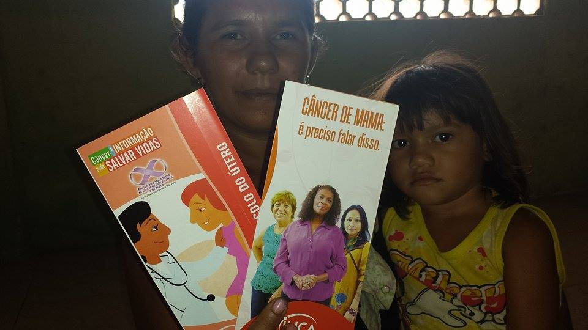
Engajamento Público

Slide 12
Objetivos Metas e Resultados

Slide 13
Objetivo 1 – Ampliar a cobertura de detecção precoce do câncer de colo e do câncer de mama.
Meta 1.1 – Ampliar a cobertura de detecção precoce do câncer de colo de útero das mulheres na faixa etária entre 25 e 64 anos de idade para 100%.
Figura 1 – Proporção de mulheres entre 25 e 64 anos com exame em dia para detecção precoce do câncer de colo de útero no Município de Campo Maior/PI, 2015.

Slide 14
Objetivo 1 – Ampliar a cobertura de detecção precoce do câncer de colo e do câncer de mama.
Meta 1.2 – Ampliar a cobertura de detecção precoce do câncer de mama das mulheres na faixa etária entre 50 e 69 anos de idade para 100%.
Figura 2 – Proporção de mulheres entre 50 e 69 anos com exame em dia para detecção precoce do câncer de mama no Município de Campo Maior/PI, 2015.

Slide 15
Objetivo 2 – Melhorar a qualidade do atendimento das mulheres que realizam detecção precoce de câncer de colo de útero e de mama na unidade de saúde.
Meta 2.1 – Obter 100% de coleta de amostras satisfatórias do exame citopatológico de colo de útero.
Figura 3 – Proporção de mulheres com amostras satisfatórias do exame citopatológico de colo de útero no Município de Campo Maior/PI, 2015.

Slide 16
Objetivo 3 – Melhorar a adesão das mulheres à realização de exame citopatológico de colo de útero e mamografia.
Meta 3.1 – Identificar 100% das mulheres com exame citopatológico alterado sem acompanhamento pela unidade de saúde.100%
Meta 3.2 – Realizar busca ativa em 100% de mulheres com exame citopatológico alterado sem acompanhamento pela unidade de saúde. 100%
Meta 3.3 – Identificar 100% das mulheres com mamografia alterada sem acompanhamento pela unidade de saúde.
100%
Meta 3.4 – Realizar busca ativa em 100% de mulheres com mamografia alterada sem acompanhamento pela unidade de saúde.
100%

Slide 17
Objetivo 4 – Melhorar o registro das informações.
Meta 4.1 – Manter registro da coleta de exame citopatológico de colo de útero em registro específico em 100% das mulheres cadastradas.
Figura 4 – Proporção de mulheres com registro adequado do exame citopatológico de colo de útero no Município de Campo Maior/PI, 2015.

Slide 18
Objetivo 4 – Melhorar o registro das informações.
Meta 4.2 – Manter registro da realização da mamografia em registro específico em 100% das mulheres cadastradas.
Figura 5 – Proporção de mulheres com registro adequado da mamografia no Município de Campo Maior/PI, 2015.

Slide 19
Objetivo 5 – Mapear as mulheres de risco para câncer de colo de útero e de mama
Meta 5.1 – Pesquisar sinais de alerta para câncer de colo de útero em 100% das mulheres entre 25 e 64 anos (Dor e sangramento após relação sexual e/ou corrimento vaginal excessivo).
100%
Meta 5.2 – Realizar avaliação de risco para câncer de mama em 100% das mulheres entre 50 e 69 anos.
100%

Slide 20
Objetivo 6 – Promover a saúde das mulheres que realizam detecção precoce de câncer de colo de útero e de mama na unidade de saúde.
Meta 6.1 – Orientar 100% das mulheres cadastradas sobre doenças sexualmente transmissíveis (DST) e fatores de risco para câncer de colo de útero.
100%
Meta 6.2 – Orientar 100% das mulheres cadastradas sobre doenças sexualmente transmissíveis (DST) e fatores de risco para câncer de mama.
100%

Slide 21
Discussão
Importância da intervenção para a equipe
Melhorar a capacitação dos profissionais da equipe.
Ampliar conhecimentos, trocar ideias e experiências qualificando o trabalho.
Melhor integração da equipe.

Slide 22
Discussão
Importância da intervenção para o serviço .
Ampliação da cobertura da atenção às mulheres.
Ampliação da realização dos exames preventivos (citopatologia e mamografia) e auto-exame das mamas.
Cadastro de todas as mulheres que não estavam com exames em dia.

Slide 23
Discussão
Importância da intervenção para a comunidade
Integração entre a equipe e a comunidade
Maior divulgação da informação sobre a importância da realização dos exames preventivos (citopatológico e mamografia).
Maior satisfação de nossa população pelo atendimento recebido pela equipe bem como pelas informações oferecidas.

Slide 24
Reflexão crítica sobre o processo pessoal de aprendizagem
Desenvolver habilidades na atenção primaria de saúde.
Capacitação para a prática de Saúde da Família
Capacidade para o trabalho junto a uma equipe multiprofissional e interdisciplinar.
Considero que o Trabalho de Conclusão de Curso é uma proposta que serve para dar continuidade à intervenção e a possibilidade de implementar outros programas na Atenção Primária de Saúde.

Slide 25
Reflexão crítica sobre o processo pessoal de aprendizagem
Capacitou-me em todo tempo para o processo educativo em saúde como prática social.
Ajudo em minha formação como especialista em Saúde da Família com um bom conhecimento técnico e preparado para o mundo do trabalho.
A realização dos Testes de Qualificação Cognitiva me proporcionaram melhorias em minha prática clínica como profissional de saúde.

Slide 26
Referências
BRASIL. Ministério da Saúde. Secretaria de Atenção à Saúde. Departamento de Atenção Básica. Caderno de Atenção Básica: Controle dos Cânceres do Colo do útero e de Mama. 2 ed. Brasília: Ministério da Saúde, 2013a. 124p. (Cadernos de Atenção Básica, n. 13).
BRASIL. Ministério da Saúde. Secretaria de Atenção à Saúde. Departamento de Atenção Básica. Estratégias para o cuidado da pessoa com doença crônica: hipertensão arterial sistêmica / Ministério da Saúde, Secretaria de Atenção à Saúde, Departamento de Atenção Básica. – Brasília: Ministério da Saúde, 2013b. 128 p.
BRASIL. Ministério da Saúde. Secretaria de Atenção à Saúde. Departamento de Atenção Básica. Estratégias para o cuidado da pessoa com doença crônica: diabetes mellitus / Ministério da Saúde, Secretaria de Atenção à Saúde, Departamento de Atenção Básica. – Brasília: Ministério da Saúde, 2013c. 160 p.
BRASIL. Ministério da Saúde. Secretaria de Atenção à Saúde. Departamento de Atenção Básica. Atenção ao pré-natal de baixo risco / Ministério da Saúde. Secretaria de Atenção à Saúde. Departamento de Atenção Básica. Brasília: Editora do Ministério da Saúde, 2012a. 318 p.
BRASIL. Ministério da Saúde. Secretaria de Atenção a Saúde. Departamento de Atenção Básica. Saúde da Criança: crescimento e desenvolvimento. Brasília. Ministério da Saúde, 1ª Edição, 2012b.
BRASIL. Ministério da Saúde (MS). Instituto Nacional de Câncer (Inca). Estimativa 2012: incidência de câncer no Brasil. Rio de Janeiro: Inca; 2011.
BRASIL. Ministério da Saúde. Secretaria de Atenção à Saúde. Departamento de Ações Programáticas e Estratégicas. Atenção à saúde da pessoa idosa e envelhecimento / Ministério da Saúde, Secretaria de Atenção à Saúde, Departamento de Ações Programáticas e Estratégicas, Área Técnica Saúde do Idoso. – Brasília, 2010.
BRASIL. Ministério da Saúde. Secretaria de Atenção à Saúde. Departamento de Atenção Básica. Envelhecimento e saúde da pessoa idosa / Ministério da Saúde, Secretaria de Atenção à Saúde, Departamento de Atenção Básica – Brasília: Ministério da Saúde, 2006.192 p.
BRASIL. Ministério da Saúde. Programa de Humanização do Parto. Humanização no Pré-natal e Nascimento. Ministério da Saúde. Secretaria de Atenção à Saúde. Departamento de Atenção Básica. Brasília: Editora do Ministério da Saúde, 2002. 28 p.
Instituto Brasileiro de Geografia e Estatística (IBGE). Censo Demográfico 2012. Características da população e dos domicílios: resultados do universo. Rio de Janeiro: IBGE, 2013.

Slide 27
AGRADECIMENTOS
À minha orientadora Niviane Genz pela confiança e paciência.
À equipe de saúde Corredores.
À comunidade de corredores.
A minha família por compreender o desenvolvimento de meu trabalho distante de minha casa.

Slide 29
Obrigado

